Slide 1
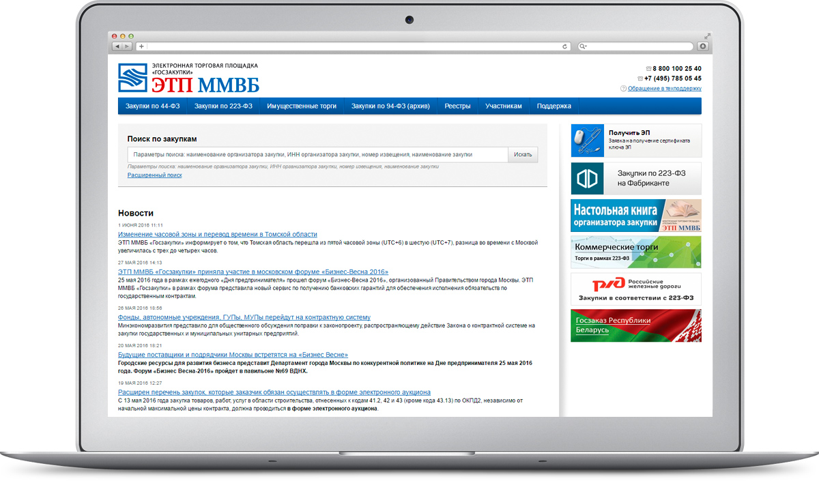
Национальная электронная площадка
Порядок проведения закупок по капитальному ремонту
общего имущества в многоквартирных домах

Slide 2
Начало работы на электронной площадке
АККРЕДИТАЦИЯ УЧАСТНИКОВ
Получение электронной подписи
Заполнение формы аккредитации, представление документов в соответствии с Регламентом ЭТП.
Оператор ЭТП в срок не более 5 рабочих дней с даты получения заявки на аккредитацию проверяет документы и принимает решение по заявке.

Slide 3
Личный кабинет
Вход
Вход в личный кабинет в верхней правой части страницы. Осуществляется при помощи логина и пароля или по электронной подписи.
Мой кабинет

Slide 4
Сведения о закупке
Форма сведения о закупке, состоящая из трёх вкладок:
1. Общая информация, где отображаются общие сведения о закупке;
2. Документация - содержит ссылки на скачивание аукционной документации;
3. События, где в хронологическом порядке отображаются события закупки. из трёх вкладок:

Slide 5
Подача заявки на участие в аукционе
615 ПП
Обратите ВНИМАНИЕ перед подачей заявки!
В случае если Заказчик при осуществлении закупки и заключении договора объединил в один предмет закупки оказание услуг или выполнение работ по нескольким предметам электронного аукциона, организация Участника должна быть включена в реестр квалифицированных подрядных организаций по всем предметам данного аукциона.

Slide 6
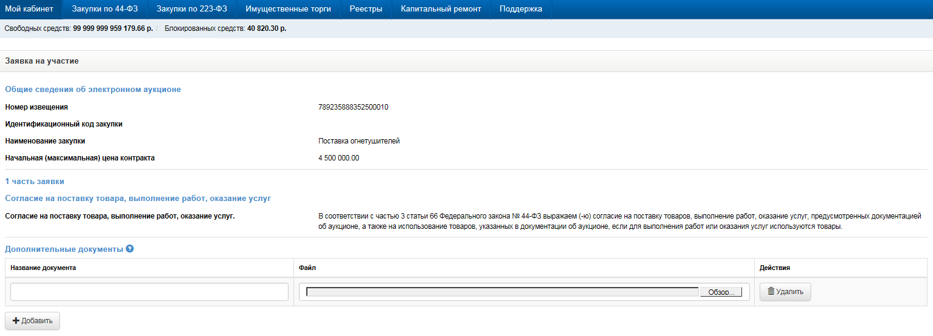
Создание заявки
Автозаполнение

Slide 7
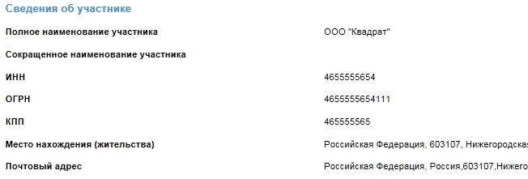
Подача заявки на участие в аукционе
Заявка подается через оператора электронной площадки.
Каждой заявке присваивается уникальный номер.
Достоверность и целостность заявки подтверждается электронной подписью участника.
Все документы и сведения передаются на рассмотрение аукционной комиссии в неизменном виде.
Участник может отслеживать статус по своей заявке в личном кабинете на ЭТП.
Результаты рассмотрения заявки направляются участнику в личный кабинет и дублируются на электронную почту.

Slide 8
Запрос о даче разъяснений положений документации
Автозаполнение
В течение 2 рабочих дней со дня поступления запроса заказчик размещает обезличенное разъяснение. При условии, что такой запрос поступил заказчику не позднее, чем за 3 рабочих дня до дня окончания срока подачи заявок.
Участник вправе направить не более чем 3 запроса в отношении одного электронного аукциона
615 ПП

Slide 9
Рассмотрение заявок по электронному аукциону на капитальный ремонт
В регламентированные сроки аукцион переходит в статус рассмотрение
Автоматически блокируется возможность подачи заявок
Если по результатам рассмотрения заявка была допущена до участия в электронном аукционе, в столбце Статус заявки отобразится Допущена
После публикации протокола рассмотрения заявок статус закупки изменится на:
Ожидание торгов, если количество допущенных заявок - две или более

Slide 10
Участие в электронном аукционе
Для участников торгов Оператор электронной площадки обеспечивает:
автоматический расчет шага цены и допустимые диапазоны ценовых предложений;
защиту от подачи ценовых предложений, не удовлетворяющих требованиям Положения №615;
возможность в режиме реального времени получать информацию о снижении цены конкурентами.

Slide 11
Подача ценовых предложений
Блок 1: Общие сведения о закупке
Основные параметры проводимого электронного аукциона
Блок 2: Сведения о предложении участника аукциона
Сведения о ранжированных по мере возрастания (сверху вниз) предложениях всех участников аукциона

Slide 12
Подача ценовых предложений
Таймер 10 минут
С начала торгов до их завершения
При поступлении каждого нового минимального предложения ко времени добавляется еще 10 минут
10 минут с момента завершения ЭА участник вправе подать предложение о цене договора независимо от шага аукциона
Шаг аукциона
от 0,5% до 5 % Н(М)ЦК
автоматически просчитывается и отображается как диапазон допустимого ценового предложения.
Подписать и отправить
Для подачи ценового предложения нажмите кнопку Подписать и отправить

Slide 13
Подача ценовых предложений
Ранжированные по мере возрастания предложениях всех участников:
Лучшее предложение всегда расположено наверху.
Ваше предложение будет выделено полужирным шрифтом
Уведомление: Ваше предложение является лучшим

Slide 14
Подведение итогов электронного аукциона
Аукцион завершен
+ 10 минут

Slide 15
Заключение контракта
По итогам проведения электронного аукциона функционал предусматривает заключение договора оказания услуг в электронном виде.

Slide 16
Заключение контракта
По итогам проведения электронного аукциона функционал предусматривает заключение договора оказания услуг в электронном виде.
ПРЕИМУЩЕСТВА:
Соблюдение регламентированных сроков установленных: «Постановление №615»
Подписание договора электронной подписью
Скачивание архива договора с данными о подписях
Возможность направления протокола разногласий

Slide 17
Финансовое обеспечение процедур
Бесплатная регистрация Заказчиков/ Участников – отсутствие финансовых затрат
Ускоренное зачисление обеспечения заявки – в течение рабочего дня, вместо 2-х по регламенту. Используем систему БЭСП
Тендерные займы – возможность подать заявку на участие за счет кредитных денежных средств, минимум временных затрат
Банковские гарантии – возможность получения банковских гарантий в банках-партнерах ЭТП НЭП
Банк партнер ВТБ (ПАО) – надежность

Slide 18
Обеспечим вместе эффективную систему закупок!
ТХАКУР АНАСТАСИЯ ВЛАДМИРОВНА
Руководитель направления
T: (812) 262 10 04
M: (965) 002 56 58
E: thakur@etpz.ru
МОРОЗОВА АНАСТАСИЯ ВИТАЛЬЕВНА
Ведущий специалист
T: (812) 262 10 04
M: (911) 948 49 10
E: morozova@etpz.ru

